Slide 1
Развитие умственных способностей детей и математических представлений
Подготовила: воспитатель МДОУ «Детский сад №38» Ганичева Т.А.

Slide 2
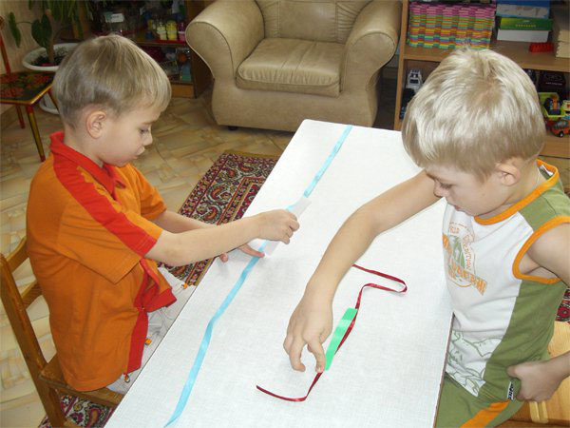
Средняя группа «Дочисловой период»
Задача: Освоение детьми действий, связанных с величиной и количеством.
Материал: Различные наглядные средства: мерки, заместители, наглядные модели.
Приемы: сравнение предметов, различных по цвету, величине, форме, количеству (обозначение определенным значком);
наложение;
Условная мерка.

Slide 3
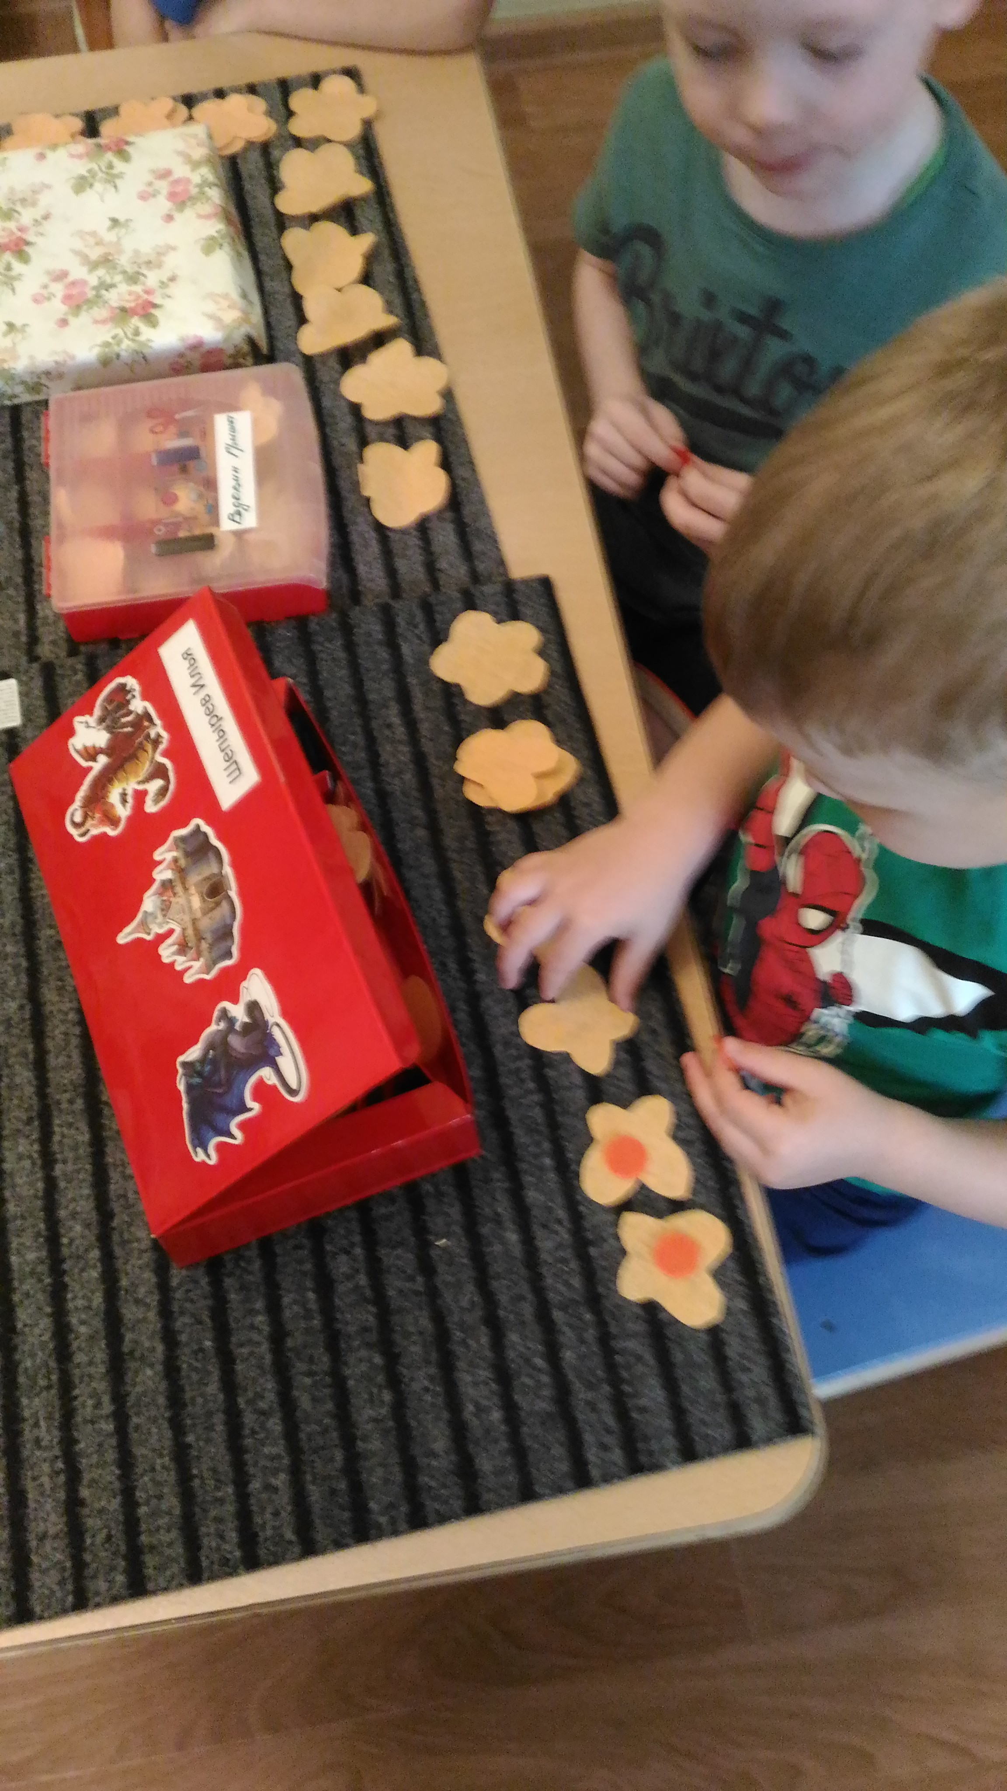
количество
Отбор предметов в пределах 5 из большего количества без использования счета и применение действий взаимно однозначного соответствия (затем больше 5) на основе действия замещения (используются фишки) т.е. установление взаимно-однозначного соответствия предметов и фишек.
Установление количественных отношений: больше, меньше, равенство.

Slide 4
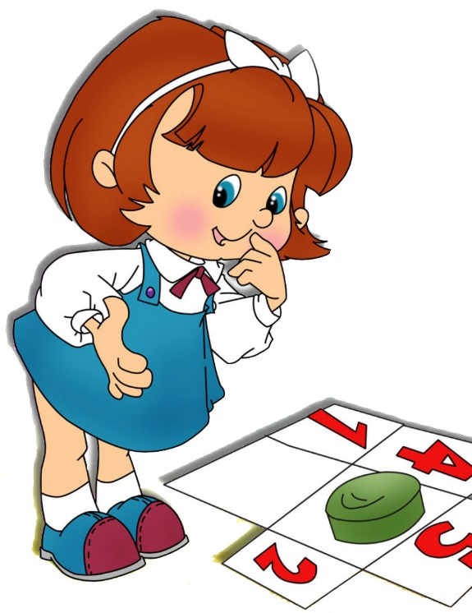
Старший дошкольный возраст 5-6 лет
Задача: Развитие умственных способностей детей и математических представлений.
Овладение действиями моделирования количественных отношений; развитие представлений о числе и закономерностях, существующих между числами в числовом ряду.

Slide 5
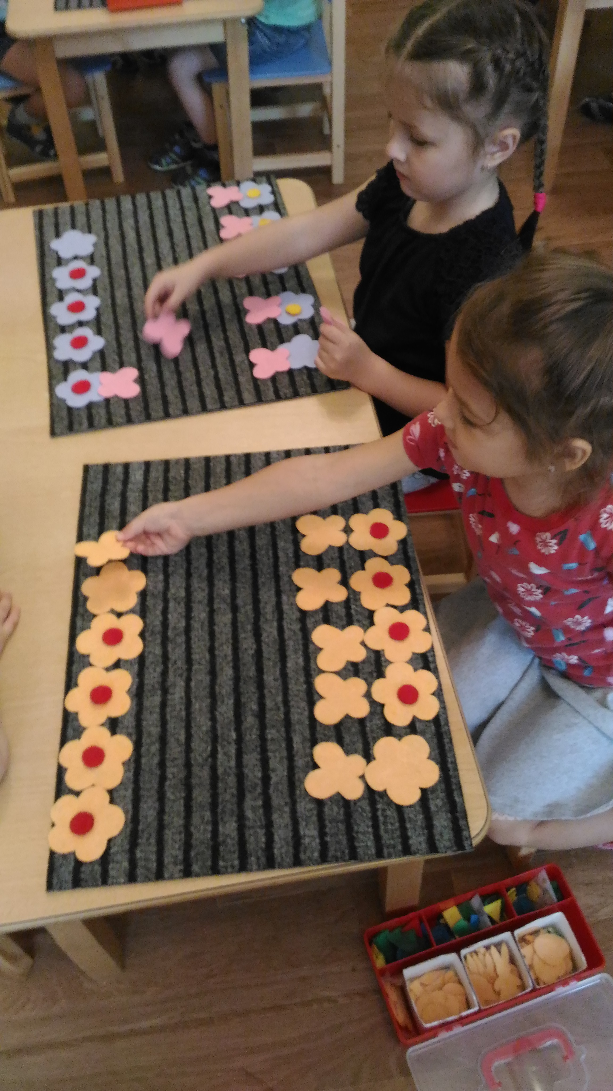
количество
На основе построения и использования предметных моделей в виде взаимно-однозначного соответствия фишек-заместителей, представляющих эти отношения.

Slide 6
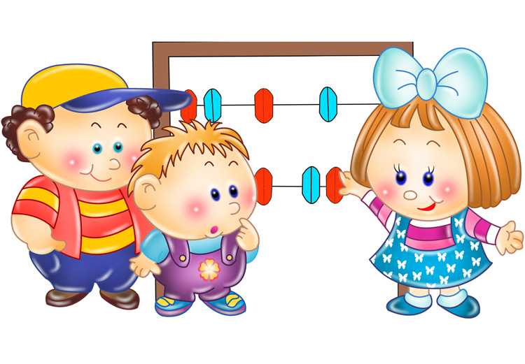
Знакомство с числами
Используются счеты (замена фишек)
В виде знаков, вычерчиваемых попарно
Предметные и графические модели в виде непересекающихся кругов
Сравнение количества предметов с помощью знаков < > = , и цифр.

Slide 7
Представление детей о времени
Условное использование временных представлений для регуляции детьми собственных действий (времена года, дни недели, части суток)
Развитие чувства времени (используют песочные часы)

Slide 8
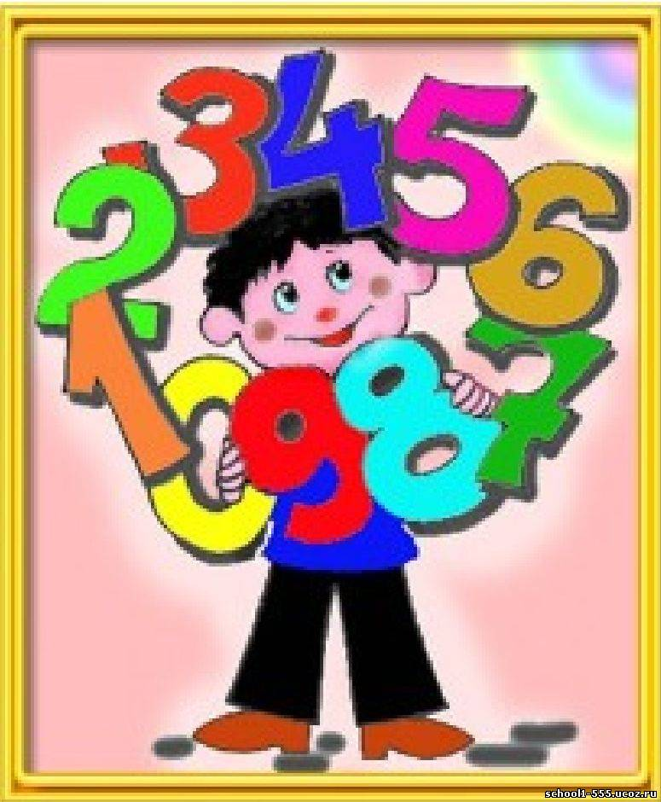
Старший дошкольный возраст 6-7 лет
Задачи: Овладение количественными отношениями между множествами, величинами, элементами множеств, отношениями между числами от 0-20, составом числа из 2 меньших, овладение временными отношениями, овладение лого-временными отношениями, выступающими при решении арифметических задач.

Slide 9
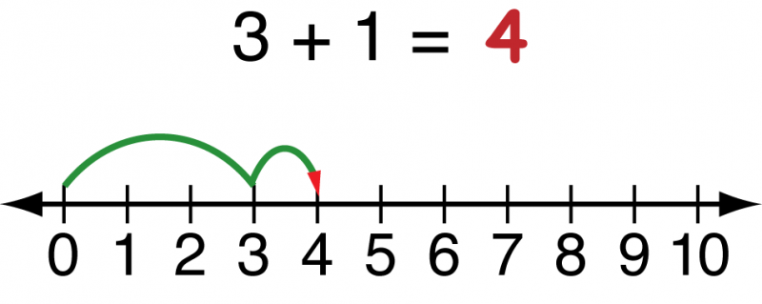
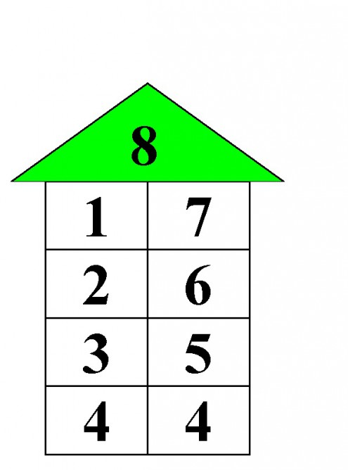
количество
Освоение действий построения моделей количественных отношений (графическая модель в виде числовой оси)
Освоение действий построения графических отношений моделей, образующихся в результате пересчета группами, используют знаки +, -
Освоение действий сравнения количеств и записи соотношения при помощи знаков > < = ≠ + и цифр
Овладение действиями моделирования отношений между числами числового ряда (круги Эйлера, логическое древо)
Ознакомление с числами второго десятка и их записью
Составление числа из 2 меньших

Slide 10
Установление различных временных отношений
Использование круговых диаграмм
«Времена года»,
«Месяцы»,
«Часы»
«Дни недели»
Использование песочных часов для регуляции детьми собственных действий

Slide 11
Решение арифметических задач
Модель «Часть-целое»
Используют предметы окружения, цифры, знаки + - = ?
Карточки-цифры, полоски 2х размеров.

